Slide 1

Scanner Calibration Concept : Linear X 축의 직전도에 맞추어 Scanner Calibration이 진행되어야 함
Scanner (0,0)으로 위치이동, Linear X축 Servo Off
아래 Vision 용 노광 Calibration Panel을 X/Y/T 3축 Manual Stage를 이용하여 Linear 직진도에 맞게 조절하여 설치
기존 방식대로 Vision Calibration 진행
이후 레이저 Calibration 진행
X/Y 축으로 MOF 시 축과 방향 셋팅에 유의 해야함!
좌표계 생성 Concept
1. MOF 용 가상 좌표계 Zero (0,0) setting
Scan Field
(0,0)
2. 가상좌표 기준으로 Page1(좌측면), Page2(우측면) 용접경로 setting
Page 1 Recipe Object
Page 2 Recipe Object
3. Page1, Page2를 가상의 직선으로 연결(Stage X축의 이동량으로 산출)하고,
전둘레 용접 좌표 생성

Slide 2
MOF 용접 동작 (연속동작)
①
Stage 이동경로 (가감속 직선 이동)
P1
P3
Scanner 용접경로 (등속 용접)
P2
P4
주의사항
전체 용접시간, 모션동작시간을 추산하여 parameter를 입력하겠지만,
Scanfield를 벗어나지 않고 정상적으로 동작하는 조건은
Stage의 속도/가속도 및 Delay time을 조절하여 Try&Error로 찾아야 함..
X/Y 축이나 방향 설정이 다를 경우 별다른 Error가 아닌 이상한 경로의 그림을 그림
②
LGPRI_RD_PROJECT_RectangleWelder\Machines\ILSOS_PrismaticScanner\Sequences\SeqAutoRunPrismaticScanner.cs
MOF 용접 시퀀스
Field 좌표 0,0으로 Stage 이동
Encoder Reset (RTC Command)
Z축 레시피 셋팅 위치 이동
티칭위치 기준으로 용접 Field 좌표 생성
Welding List Update (RTC)
Motion Parameter set (ACS)
Wait for Encoder set (RTC)
Stage 용접 모션 Start (ACS-Buffer 17)

Slide 3
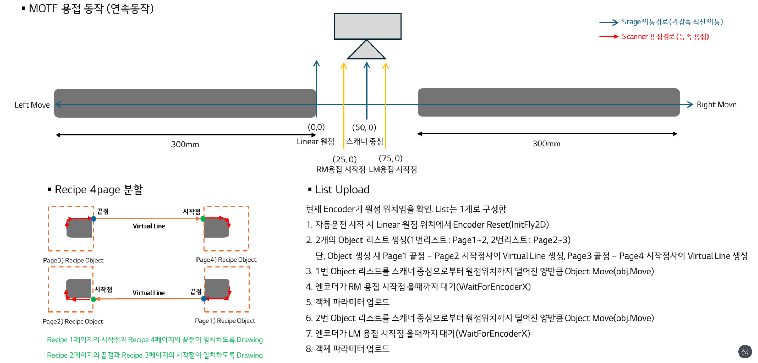
LG전자 생산기술원 정밀제어기술Task 진종우

